Slide 1
Март 2022 г.
Проведение приемной кампании с помощью «1С:Университет ПРОФ».
Часть 3. Взаимодействие «1С:Университет ПРОФ» с ФИС ГИА и приема
Текущее состояние разработки механизмов интеграции
с Суперсервисом «Поступление в вуз онлайн»
Функциональные возможности «1С:Университет» для обмена данными с ФИС ГИА и приема
настройка обмена данными с ФИС ГИА и приема
выгрузка сведений о приемной кампании
выгрузка заявлений поступающих
Демонстрация взаимодействия с ФИС ГИА и приема
Ответы на вопросы

Slide 2
«1С:УНИВЕРСИТЕТ» И «1С:УНИВЕРСИТЕТ ПРОФ». ОБЩАЯ ИНФОРМАЦИЯ О РЕШЕНИЯХ
2

Slide 3
«1С:Университет» и «1С:Университет ПРОФ». Общая информация о решениях.
Возможности:
прием в вуз, расчет и распределение нагрузки сотрудников, делопроизводство и учет по контингенту обучающихся
интеграция с ФИС ГИА и приема, интеграция с ФРДО, ГИС Контингент
отчеты ВПО-1, ГЗГУ
расписание, послевузовское и дополнительное образование, планирование и учет результатов выполнения НИР, механизмы эффективного контракта в рамках новых систем оплаты труда, личные кабинеты поступающего, студента и преподавателя
интеграция с Суперсервисом «Поступление в вуз онлайн»
интеграция с Московским социальным реестром
отчеты 1-НК, 2-наука, отчет о деятельности диссертационных советов
Карточка «1С:Университет» http://solutions.1c.ru/catalog/university
Карточка «1С:Университет ПРОФ» http://solutions.1c.ru/catalog/university-prof
Презентации, записи вебинаров, перечень вузов, в которых внедрен/внедряется «1С:Университет» и «1С:Университет ПРОФ»: http://www.sgu-infocom.ru
3

Slide 4
«1С:Университет» и «1С:Университет ПРОФ». Особенности «1С:Университет ПРОФ» и различия одинаковых подсистем
«1С:Университет ПРОФ» | «1С:Университет»
Подсистема планирования учебного процесса
Загрузка и выгрузка учебных планов в форматах .xml и .plx | Загрузка и выгрузка учебных планов в формате .xml
Работа с программами дисциплин и образовательными программами | -
Работа с учебно-методическими комплексами | -
Подсистема управления студенческим составом
Работа с портфолио студентов | -
Подсистема расчета и распределения учебной нагрузки
Работа с портфолио преподавателей | -
Уникальные возможности «1С:Университет ПРОФ»
Веб-кабинеты для поступающего, студента и преподавателя | -
Интеграция с суперсервисом «Поступление в вуз онлайн» | -
Возможность подключения мобильного приложения в доп. подписке | -
4

Slide 5
«1С:Университет» и «1С:Университет ПРОФ». Дополнительная информация.
Стоимость владения
Стоимость «1С:Университет» – 96 т.р., «1С:Университет ПРОФ» – 248 т.р.
Поддержка «1С:Университет» – 54,8 т.р./год (ИТС Отраслевой), «1С:Университет ПРОФ» – 165 т.р./год (СЛК)
Лицензия на сервер – 86,4 т.р.
Клиентская лицензия – примерно 3,7 т.р., достаточно 200 – 500 лицензий
Объем адаптаций под требования вуза – по согласованию
Особенности решения
Соответствие нормативной базе, постоянные обновления (4-5 в год)
Взаимодействие с вузовским сообществом
Особенности комплексного внедрения
Продолжительность внедрения от 6 мес. до 3-х лет
Привлечение лучших партнеров, гарантии фирмы «1С»
Технология
«1С:Предприятие 8.3»/«1С:Предприятие 8.3z», открытый код, работа с веб браузерами
Штатное обновление с «1С:Университет» на «1С:Университет ПРОФ»
5

Slide 6
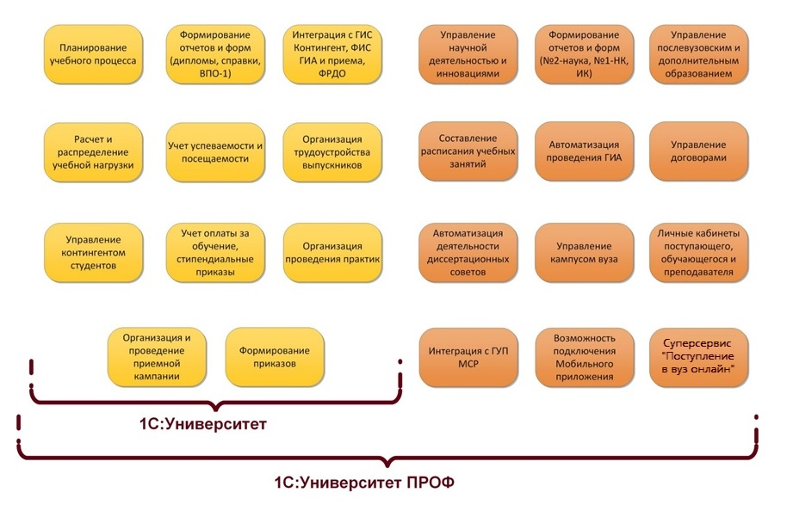
«1С:Университет» и «1С:Университет ПРОФ». Структура конфигурации.
6

Slide 7
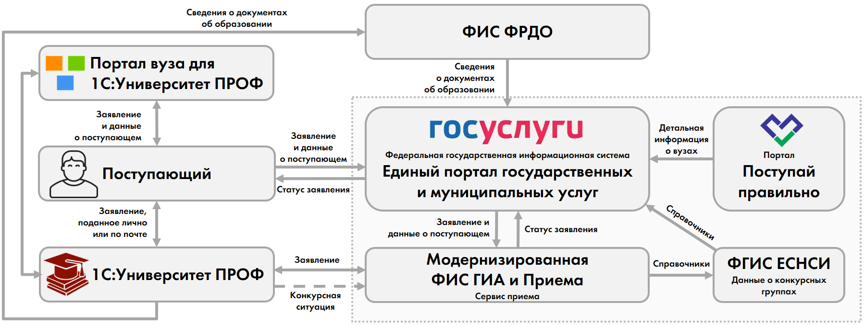
«1С:Университет» и «1С:Университет ПРОФ». Единая информационная среда по организации приемной кампании
7

Slide 8
«1С:Университет ПРОФ» текущее состояние разработки механизмов интеграции «1С:Университет ПРОФ» с Суперсервисом «Поступление в вуз онлайн»
8

Slide 9
Текущее состояние разработки механизмов интеграции «1С:Университет ПРОФ» с Суперсервисом «Поступление в вуз онлайн»
Уважаемые клиенты и партнеры фирмы «1С», пользователи «1С:Университет ПРОФ»!
В настоящий момент на линию поддержки «1С:Университет ПРОФ» поступают обращения с просьбой сообщить статус работ и даты окончания реализации механизмов интеграции «1С:Университет ПРОФ» с Суперсервис.
Даты публикации/изменения спецификации взаимодействия по API со стороны ЦИТИС
14.02.2022 | появление первоначального проекта спецификации без файлов XSD схем
15.02.2022 | появление файлов XSD схем
16.02.2022 | доработка файлов XSD схем
22.02.2022 | обновление спецификации, доработка файлов XSD схем
03.03.2022 | обновление спецификации, доработка файлов XSD схем
15.03.2022 | изменение схем взаимодействия (без предоставления обновленной спецификации и файлов XSD схем). Ограничена работа выгрузки вступительных испытаний по API
23.03.2022 | обновление спецификации, доработка файлов XSD схем
9

Slide 10
Текущее состояние разработки механизмов интеграции «1С:Университет ПРОФ» с Суперсервисом «Поступление в вуз онлайн»
Сроки появления возможности выгрузки сущностей в тестовом контуре сервиса приема
14.03.2022 | запущен личный кабинет сервиса приема в тестовом контуре (доступна сущность «Направления подготовки»)
16.03.2022 | в ЛК присутствуют только приемные кампании, КЦП, конкурсные группы. Загрузка остальных сущностей ограничена (ВИ, расписание, заявления и т.д.)
21.03.2022 | в ЛК появился интерфейс создания ВИ, появился новый параметр для СПО. Описание этого параметра для его использования отсутствует
24.03.2022 | В ограниченном режиме стала доступна выгрузка ВИ по API, однако отсутствует разъяснения по методике работы с признаками ВИ (СПО, иностранцы). Изменения по формированию контрольных дат приема
10

Slide 11
Текущее состояние разработки механизмов интеграции «1С:Университет ПРОФ» с Суперсервисом «Поступление в вуз онлайн»
Справочники сервиса приема, необходимые для первоначального этапа выгрузки сведений о приемной кампании:
• Направления подготовки
• Уровни образования
• Формы образования
• Уровни бюджета
• Типы приемных компаний
• Категории индивидуальных достижений
• Источник финансирования
• Образовательные предметы
До выгрузки необходимо настроить соответствия перечисленных справочников.
11

Slide 12
Текущее состояние разработки механизмов интеграции «1С:Университет ПРОФ» с Суперсервисом «Поступление в вуз онлайн»
1. Команда «1С:Университет ПРОФ» прилагает все усилия для модификации обработки "Взаимодействие с системой "Суперсервис".
2. Актуальная на 25.03.2022 информация по реализации в «1С:Университет ПРОФ» выгрузки сведений о приемной кампании в сервис приема по API:
2.1. Адаптированы основные механизмы взаимодействия с сервисом приема по API (отправка-получение пакетов).
2.2. Доступны к выгрузке следующие сущности (по приемной кампании):
- направления подготовки,
- приемные кампании,
- индивидуальные достижения,
- объем приема (КЦП),
- распределение КЦП по бюджетам,
- конкурсные группы.
2.3. Для выпуска первой версии обработки 2022г. (для полноценной первоначальной выгрузки сведений о приемной кампании) не хватает доработки следующих сущностей: «Вступительные испытания», «Расписание вступительных испытаний», «выгрузка сроков приема ПК».
2.4. Также не реализована выгрузка сроков приема ПК (24.03.2022 - ЦИТИС внес изменения по формированию контрольных дат приема по API). Однако, данная сущность может быть заполнена непосредственно в ЛК сервиса приема и на загрузку других сущностей ПК не влияет.
12

Slide 13
Суперсервис «Поступление в вуз онлайн» Методические материалы
Руководство пользователя «1С:Университет ПРОФ», глава 8 https://releases.1c.ru/project/SGU_UniversityPROF_2_2
Телеграм-группа «Суперсервис «Поступление в ВУЗ онлайн»: https://t.me/joinchat/FhRUaMF3d041Yzhi
Телеграм-канал «Поступление в вуз онлайн»: https://t.me/joinchat/B3rCe-VUY7Q5NjVi
Телеграм-группа «1С:Университет (1C:University)»: https://t.me/chat1cUniver
Личный кабинет «Сервис Приема ССПВО»: http://85.142.162.4:8032
Портал информационной поддержки проектов Минобрнауки России: https://fedportal.ru/
Решение типовых проблем при работе с программами электронной подписи (статья ИТС): https://its.1c.ru/db/metod81#content:5784:hdoc
Записи вебинаров «1С:Университет ПРОФ»: https://sgu-infocom.ru/support/webinars/webinar-archive/
13

Slide 14
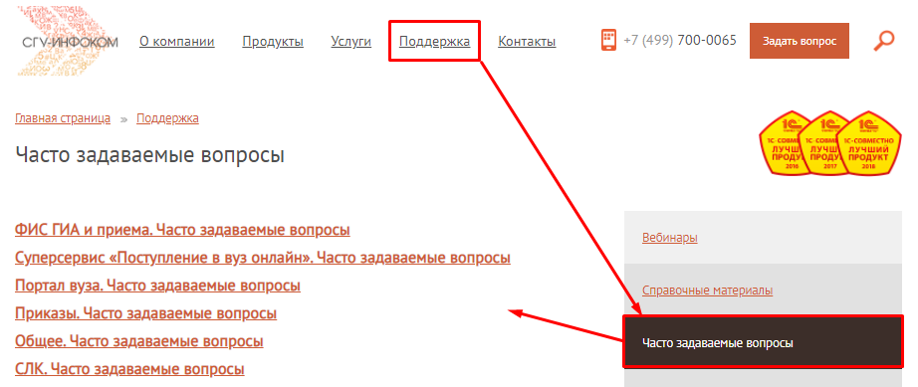
Ответы на часто задаваемые вопросы при работе с «1С:Университет ПРОФ»
На сайте http://www.sgu-infocom.ru в разделе «Поддержка» присутствуют файлы с ответами на часто задаваемые вопросы
14

Slide 15
Интеграция «1С:Университет ПРОФ» с Суперсервисом «Поступление в вуз онлайн». Популярные вопросы
В: Работа с заявлениями с СС : можно ли принять пакеты на одной машине, а разбирать на нескольких?
О: Да, можно. При этом для «разбора пакета» на ПК оператора не требуется подключение к защищенной сети или наличие ЭЦП. Однако, необходимо учитывать, что оператор не сможет вручную отправить запросы из заявления на получение документов из Суперсервиса; но он сможет подготовить пакеты для отправки, которые в дальнейшем могут быть подписаны и отправлены уже через ПК в защищенной сети с ЭЦП.
В: Если ЭЦП на клиенте, то не включать автоматическое принятие очереди, автоматическое подписание пакетов и прочие автоматические функции?
О: Возможность использования механизма регламентной загрузки доступна только при установке ЭЦП на сервере. Если ЭЦП установлена на клиенте, то механизм регламентной загрузки недоступен.
Кроме этого, имеется возможность включения механизма автоматического получения очереди на клиенте (настройка на вкладке «Очередь сообщений»). Следует учитывать, что клиентская процедура выполняется синхронно, поэтому, чтобы не допускать неудобства для пользователей, рекомендуется запускать ее в отдельном сеансе.
При включении автоматических функций необходимо обратить внимание и обеспечить доступность узлов компьютерной сети обеспечивающих передачу данных в защищенную сеть.
15

Slide 16
ВЗАИМОДЕЙСТВИЕ «1С:УНИВЕРСИТЕТ ПРОФ»
С ФИС ГИА И ПРИЕМА
16

Slide 17
Взаимодействие «1С:Университет ПРОФ» с ФИС ГИА и приема
Этапы выгрузки данных в ФИС ГИА и приема с помощью обработки «Выгрузка заявлений абитуриентов в ФИС»:
Первоначальная настройка обмена данными (настройка параметров на форме общих настроек, загрузка справочников из ФИС ГИА и приема и установка соответствия между элементами справочников ФИС и конфигурации)
Выгрузка данных о приемной кампании (приемная кампания, план набора, индивидуальные достижения, выгрузка данных по филиалам, выгрузка данных о приемных кампаниях дополнительного набора и т.д.)
Выгрузка заявлений абитуриентов в ФИС ГИА и приема (выгрузка заявлений, внутренние проверки по выгрузке данных)
Выгрузка приказов
17

Slide 18
Взаимодействие с ФИС ГИА и приема Этап I. Первоначальная настройка обмена данными
В разделе «Приемная комиссия» на форме «Настройки выгрузки в ФИС ГИА и приема» в поле «Каталог выгрузок» указать каталог, куда будут выгружаться файлы при обмене данными с ФИС ГИА и приема. В полях «Учетная запись» и «Пароль» внести данные учетной записи для доступа в ФИС ГИА и приема.
В документе «Приемная кампания» проверить тип приемной кампании в ФИС.
Если приемная кампания проводится отдельно для филиала, указать UID филиала в ФИС ГИА и приема.
Если какая-либо приемная кампания «разбита» на несколько (например, по межправительственным соглашениям абитуриенты могут поступать как в бакалавриат, так и в магистратуру), заполнить поле «Приемная кампания в ФИС», где указывается основная приемная кампания.
При необходимости в документе «Приемная кампания» могут быть настроены проверки ФИС.
18

Slide 19
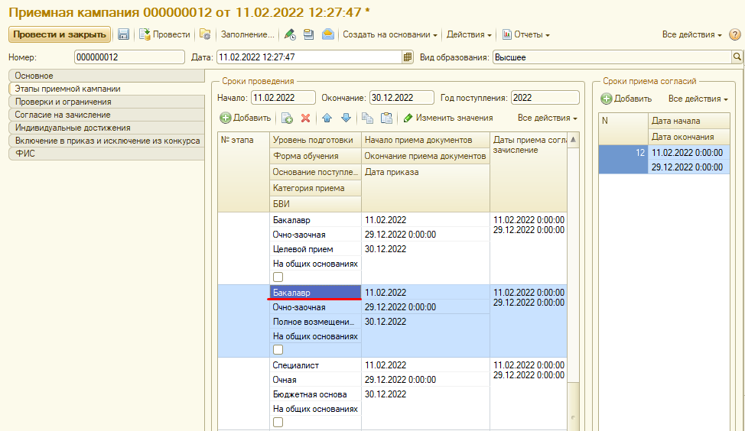
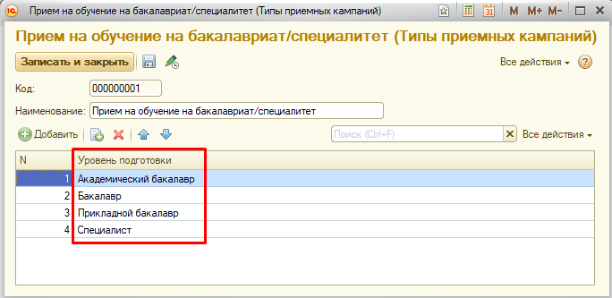
Заполнение объектов в «1С:Университет» и «1С:Университет ПРОФ». Взаимосвязь с ФИС ГИА и приема на этапе настройки приемной кампании
19

Slide 20
Заполнение объектов в «1С:Университет» и «1С:Университет ПРОФ». Взаимосвязь с ФИС ГИА и приема на этапе настройки приемной кампании
ВНИМАНИЕ! Если установлена хотя бы одна из проверок ФИС, обязательно должны быть настроены соответствия справочникам ФИС в документе «Соответствие справочникам ФИС».
Иначе, при записи Анкеты абитуриента могут проявиться ошибки, связанные с отсутствием соответствий.
20

Slide 21
Заполнение объектов в «1С:Университет» и «1С:Университет ПРОФ». Взаимосвязь с ФИС ГИА и приема на этапе настройки приемной кампании
Если в документе «Приемная кампания» включена проверка «Включить в анкете поступающего общую проверку данных для ФИС», выполняются проверки:
1. Проверка заполнения поля «Пол» у физического лица.
2. Проверка заполнения даты рождения у физического лица.
3. Проверка заполнения поля «Направляющая организация», если основание поступления = предопределенное «Целевое».
4. Проверка того, что установлено соответствие справочникам ФИС для поля «Документ об образовании».
4.1. Если найденное соответствие = «Иной документ об образовании», тогда проверяется заполненность даты выдачи.
5. Проверяется, что год выдачи документа об образовании не меньше даты рождения, не больше текущего года и не меньше 1900.
6. Проверка заполнения поля «Образовательное учреждение при окончании» документа об образовании.
21

Slide 22
Заполнение объектов в «1С:Университет» и «1С:Университет ПРОФ». Взаимосвязь с ФИС ГИА и приема на этапе настройки приемной кампании
7. Проверка заполнения серии и номера документа об образовании (кроме аттестатов после 2013 года. Проверка типа документа «Аттестат» осуществляется по документу «Соответствие справочникам ФИС»).
8. Проверка наличия записи в регистре паспортных данных и наличия соответствующего документа в личном деле.
9. Проверка заполнения даты документа, удостоверяющего личность (что дата заполнена и не меньше 1900 года).
10. Проверка заполнения серии документа, удостоверяющего личность (кроме паспортов иностранцев, иных документов, временного удостоверения личности и вида на жительство. Проверка выполняется только если настроено соответствие справочникам ФИС для соответствующего типа документа).
11. Проверка заполнения номера документа, удостоверяющего личность.
12. Проверка отсутствия у абитуриента предопределенных отличительных признаков «Победитель олимпиады школьников», «Призер олимпиады школьников», «Призеры всероссийской олимпиады школьников».
13. Проверка даты и номера дополнительных документов из паспортных данных, если такие есть у абитуриента.
22

Slide 23
Заполнение объектов в «1С:Университет» и «1С:Университет ПРОФ». Взаимосвязь с ФИС ГИА и приема на этапе настройки приемной кампании
14. Проверка корректности заполнения реквизитов документов в личном деле (проверки выполняются при условии настройки документа «Соответствия справочникам ФИС», т.к. по ним определяется тип документа и соответственно реквизиты для проверки):
14.1. Для иного документа: проверяется дата выдачи.
14.2. Для справки об инвалидности: проверяется дата, серия, номер.
14.3. Для заключения психолого-медико-педагогической комиссии: проверяется дата и номер.
14.4. Для заключения об отсутствии противопоказаний для обучения: проверяется дата и номер.
14.5. Для диплома победителя/призера всероссийской олимпиады школьников: проверяется серия и номер.
14.6. Для диплома победителя/призера олимпиады школьников: проверяется номер.
23

Slide 24
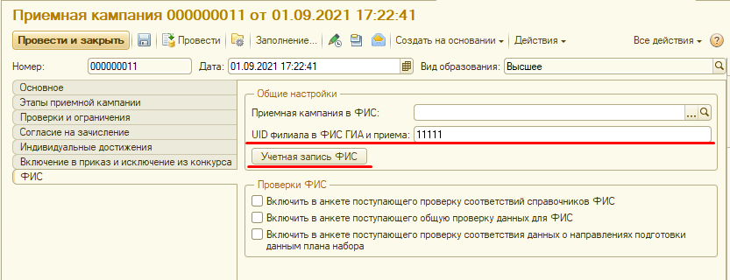
Заполнение объектов в «1С:Университет» и «1С:Университет ПРОФ». Взаимосвязь с ФИС ГИА и приема на этапе настройки приемной кампании
Чтобы передавать данные филиалов в ФИС ГИА и приема необходимо в документе «Приемная кампания» на вкладке «ФИС» указать UID филиала в поле «UID филиала в ФИС ГИА и приема». Также необходимо использовать учетную запись ФИС для приемной кампании филиала.
24

Slide 25
Взаимодействие с ФИС ГИА и приема Этап I. Первоначальная настройка обмена данными
В обработке «Выгрузка заявлений абитуриентов в ФИС» на вкладке «Настройки» установить настройки выгрузки:
10.0.3.1:8080 - для доступа к ФИС ГИА (адрес используется по умолчанию). По адресу 10.0.3.1:8080 располагается рабочая версия сервиса, куда должны грузиться текущие данные. 10.0.3.1:8383 – это архивная версия ФИС ГИА и приема, куда должны загружаться данные приемных кампаний 2015 года и ранее.
http://priem.edu.ru:8000 – это тестовая версия ФИС ГИА и приема, предназначенная для тестирования обмена с ФИС ГИА и приема, загруженные в неё данные никак не учитываются.
В поле «Сервер ФИС ГИА и приема для отправки скан-копий» по умолчанию указывается адрес 10.0.3.1:8043.
Настроить прочие параметры выгрузки (подробнее – в справочной информации обработки «Выгрузка заявлений абитуриентов в ФИС»).
25

Slide 26
Заполнение объектов в «1С:Университет» и «1С:Университет ПРОФ». Взаимосвязь с ФИС ГИА и приема на этапе настройки приемной кампании
26

Slide 27
Взаимодействие с ФИС ГИА и приема Этап I. Первоначальная настройка обмена данными
На вкладке «Справочники ФИС» выполнить загрузку видов справочников (команда «Загрузить виды справочников»).
Из перечня справочников, которые отобразились на форме отметить «галочкой» те справочники, которые требуется загрузить.
При необходимости сохранить загруженные справочники в папке со служебными файлами (параметр «Сохранять загруженные справочники в папке со служебными файлами»).
Загрузить из ФИС справочники (команда «Загрузить из ФИС»). В результате будут созданы записи в документе «Справочники ФИС» для каждого из отмеченных на форме обработки видов справочников.
Создать и заполнить документ «Соответствие справочникам ФИС» (отдельно или на основании документа «Справочники ФИС»).
27

Slide 28
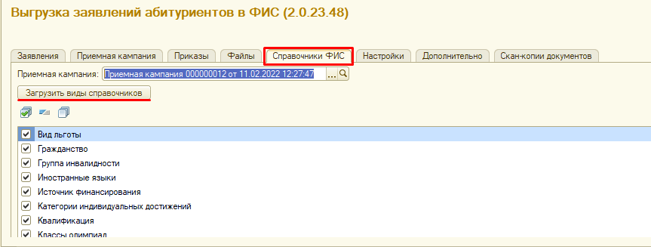
Заполнение объектов в «1С:Университет» и «1С:Университет ПРОФ». Взаимосвязь с ФИС ГИА и приема на этапе настройки приемной кампании
28

Slide 29
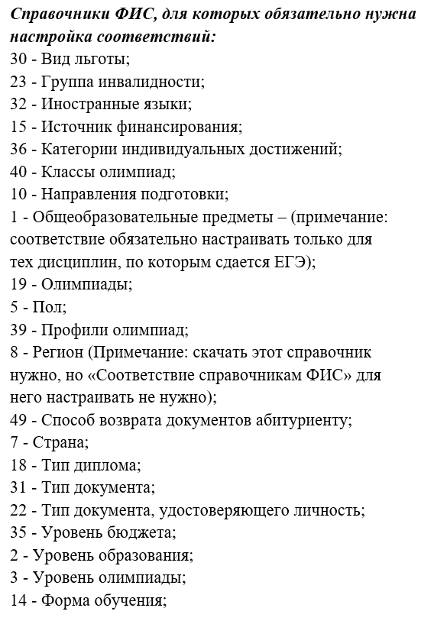
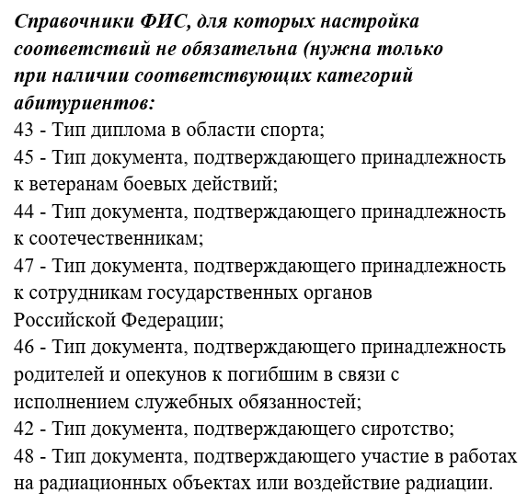
Заполнение объектов в «1С:Университет» и «1С:Университет ПРОФ». Популярный вопрос по первоначальной настройке обмена данными с ФИС ГИА и приема
В: Соответствие каким справочникам ФИС необходимо настраивать?
29

Slide 30
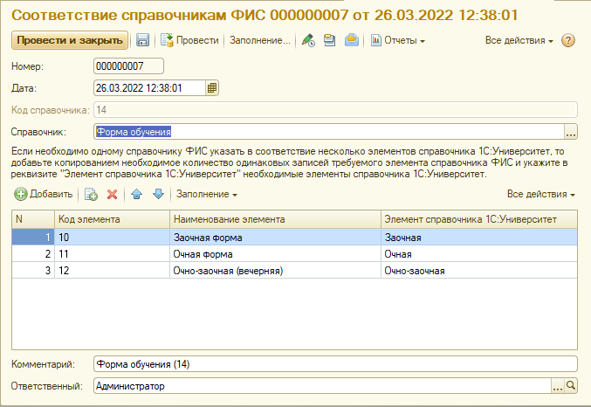
Заполнение объектов в «1С:Университет» и «1С:Университет ПРОФ». Взаимосвязь с ФИС ГИА и приема на этапе настройки приемной кампании
30

Slide 31
Взаимодействие с ФИС ГИА и приема Этап II. Выгрузка данных о приемной кампании
В обработке «Выгрузка заявлений абитуриентов в ФИС» перейти на вкладку «Приемная кампания». В поле «Приемная кампания» указать приемную кампанию, для которой производится выгрузка данных.
Выбрать вариант выгрузки сведений о приемной кампании:
полностью (будут выгружены все необходимые сведения о приемной кампании).
только дополнительный набор (будут выгружены все необходимые сведения о приемной кампании дополнительного набора).
настраиваемый (пользователь самостоятельно выбирает, какие файлы выгрузки требуется создавать).
Нажать кнопку «Выгрузить сведения о приемной кампании».
31

Slide 32
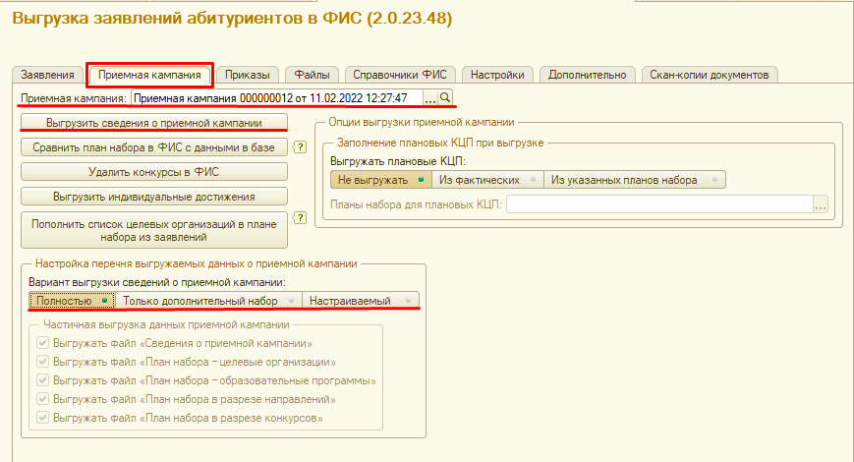
Взаимодействие с ФИС ГИА и приема Этап II. Выгрузка данных о приемной кампании
32

Slide 33
Взаимодействие с ФИС ГИА и приема Этап II. Выгрузка данных о приемной кампании
В обработке «Выгрузка заявлений абитуриентов в ФИС» перейти на вкладку «Файлы». Отметить «галочкой» нужные файлы и нажать кнопку «Валидация». Будет произведена валидация файла; информация о результате отразится на форме. После этого необходимо нажать кнопку «Загрузка», чтобы выполнить загрузку файла в ФИС ГИА и приема. При нажатии на кнопку «Валидация и загрузка» выполняются и валидация, и загрузка пакета в ФИС.
Чтобы проверить статус обработки пакета необходимо воспользоваться командой «Проверка». «Отчет о проверке» позволяет показать ранее полученный с помощью кнопки «Проверка» файл-отчет. Выявленные ошибки необходимо исправить и повторить выгрузку не загрузившихся данных.
После выгрузки данных о приемной кампании и плане набора перейти на вкладку «Приемная кампания» и нажать кнопку «Сравнить план набора в ФИС с данными в базе», чтобы исключить вероятность несовпадения данных в конфигурации и ФИС ГИА и приема и, таким образом, провести проверку корректности и полноты загруженных в ФИС данных.
На вкладке «Приемная кампания» нажать кнопку «Выгрузить индивидуальные достижения», чтобы сформировать файл с информацией об индивидуальных достижениях данной приемной кампании.
Перейти на вкладку «Файлы», выделить файл с данными об индивидуальных достижениях, сформированный на предыдущем шаге, и провести его валидацию с помощью кнопки «Валидация». Чтобы загрузить файл в ФИС ГИА и приема, нажать кнопку «Загрузка».
33

Slide 34
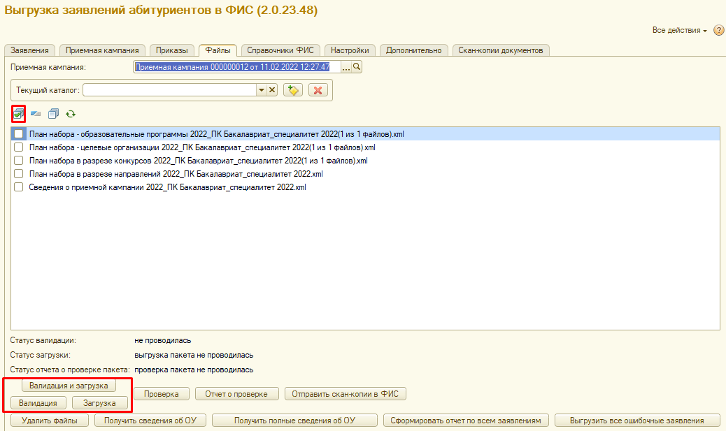
Взаимодействие с ФИС ГИА и приема Этап II. Выгрузка данных о приемной кампании
34

Slide 35
Взаимодействие с ФИС ГИА и приема Этап III. Выгрузка заявлений абитуриентов в ФИС ГИА и приема
В обработке «Выгрузка заявлений абитуриентов в ФИС» перейти на вкладку «Заявления» обработки «Выгрузка заявлений абитуриентов в ФИС».
В области «Отбор» настроить параметры отбора заявлений.
Обновить табличную часть формы обработки (команда «Обновить»). В результате в табличной части формы отобразится список заявлений, соответствующих установленным параметрам отбора.
В поле «Имя файла» указать имя выгружаемого файла.
Отметить все заявления, которые требуется выгрузить, «галочкой» и выполнить выгрузку «Выгрузить заявления». В результате будет сформирован файл формата .xml, содержащий данные о выделенных заявлениях.
Перейти на вкладку «Файлы», чтобы провести валидацию и выгрузку сформированных файлов с данными о заявлениях. Отметить «галочкой» выгружаемые файлы и нажать кнопку «Валидация». Если ранее файлы проходили валидацию, можно использовать кнопку «Загрузка». Для одновременной валидации и загрузки можно нажать кнопку «Валидация и загрузка».
35

Slide 36
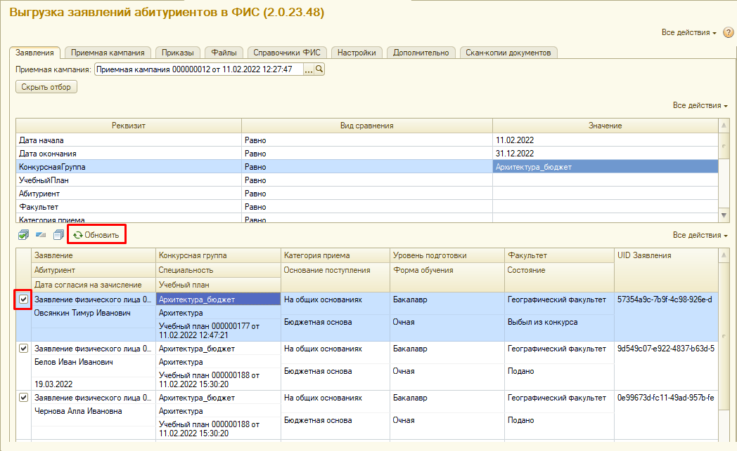
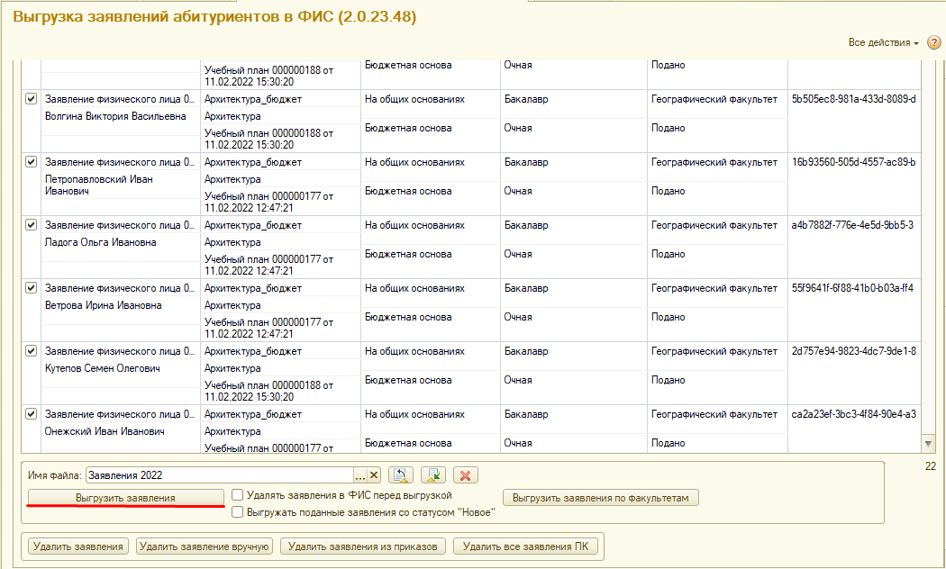
Взаимодействие с ФИС ГИА и приема Этап III. Выгрузка заявлений абитуриентов в ФИС ГИА и приема
36

Slide 37
Взаимодействие с ФИС ГИА и приема Часто задаваемые вопросы при выгрузке заявлений абитуриентов в ФИС ГИА и приема
В: При выгрузке заявлений возникает ошибка: «у абитуриента … не удалось определить гражданство по состоянию на дату выдачи документа, удостоверяющего личность». Как устранить проблему?
О: Указанная ошибка означает, что на момент выдачи паспорта, отсутствует запись о гражданстве в регистре «Гражданства физических лиц». Необходимо открыть справочник «Физические лица» для этого человека и проверить дату в поле «Сведения о гражданстве действуют с»: скорее всего, там указана более поздняя дата, чем дата выдачи паспорта, и нужно указать корректную дату начала действия гражданства.
Примечание: если у человека имелось несколько гражданств, то необходимо нажать на команду «История изменения» (которая находится рядом с полем «Сведения о гражданстве действуют с «) и заполнить историю гражданства этого человека, указав правильные даты.
37

Slide 38
Взаимодействие с ФИС ГИА и приема Этап IV. Выгрузка приказов
В обработке «Выгрузка заявлений абитуриентов в ФИС» перейти на вкладку «Приказы», нажать кнопку «Заполнить» над табличной частью. В результате в табличной части отобразится список приказов (в списке будут присутствовать как приказы на зачисление, так и приказы на отчисление).
Нажать кнопку «Выгрузить». В результате в указанном при настройке каталоге будут созданы файлы выгрузки приказов, которые также будут отображаться на вкладке «Файлы».
Перейти на вкладку «Файлы». Отметить «галочками» те файлы приказов, которые должны быть выгружены и нажать кнопку «Валидация». Для загрузки файлов нажать кнопку «Загрузка». Одновременная валидация и загрузка может быть выполнена с помощью кнопки «Валидация и загрузка».
38

Slide 39
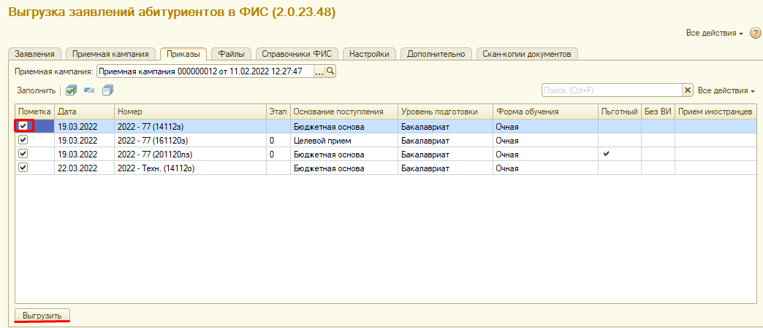
Взаимодействие с ФИС ГИА и приема Этап IV. Выгрузка приказов
39

Slide 40
Взаимодействие с ФИС ГИА и приема Часто задаваемые вопросы по выгрузке приказов в ФИС ГИА и приема
В: В списке приказов для выгрузки не появляется приказ о зачислении бакалавриата. Сам приказ о зачислении присутствует в «1С:Университет ПРОФ» и проведен. На что следует обратить внимание?
О: Возможны следующие причины такой ошибки:
1. Дата зачисления меньше «Даты окончания» в отборах на вкладке «Заявления» обработки по загрузке данных в ФИС ГИА и приема.
2. Приказ не делает записей в регистр сведения «Зачисления студентов» и «Состояния заявлений поступающих» (необходимо проверить обработку проведения приказа, при необходимости восстановить обработку проведения по умолчанию).
3. Физических лиц в приказ добавляли некорректным образом (например, с вкладки «Физические лица», а не «Абитуриенты», и остальные поля заполняли вручную), из-за чего у них не заполнился UIDНаправленияПодготовки при записи в регистры.
40

Slide 41
Внедрения
Вузами России приобретено более 400 экземпляров программного продукта.
Среди вузов, внедряющих «1С:Университет» и «1С:Университет ПРОФ»:
НИТУ МИСиС
Финансовый университет при Правительстве Российской Федерации
Московский политехнический университет
Южный федеральный университет
Дальневосточный федеральный университет
Тюменский государственный университет
Российский институт театрального искусства – ГИТИС
Дипломатическая академия Министерства иностранных дел Российской Федерации
Северо-Кавказский федеральный университет
41

Slide 42
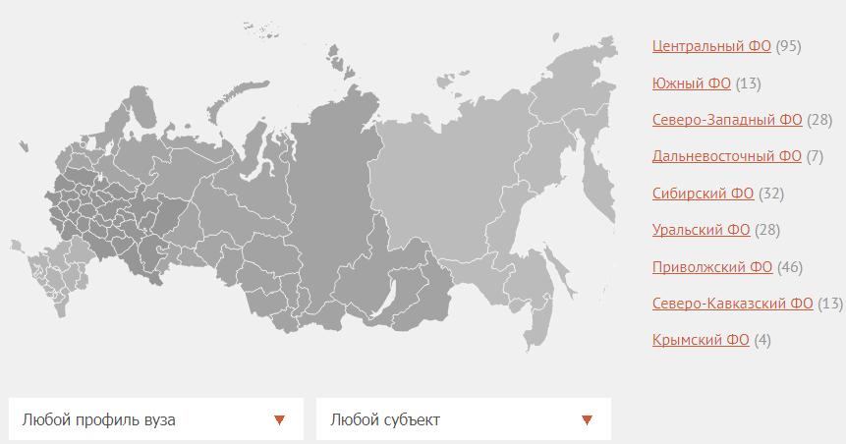
Внедрения
Полный список приобретений продуктов «1С:Университет» и «1С:Университет ПРОФ» размещен по адресу http://sgu-infocom.ru/clientmap
42

Slide 43
Поддержка. 1С:КП Отраслевой и 1С:СЛК
Сопровождение «1С:Университет» осуществляется только при наличии активированного сервиса 1С:КП Отраслевой при действующем договоре «1С:ИТС» или «1С:КП».
Для «1С:Университет» устанавливается сопровождение в рамках «3-й категории»
Подробную информацию можно получить по адресу https://solutions.1c.ru/catalog/university/support
Для «1С:Университет ПРОФ» выполнен переход с ИТС Отраслевой на ключи 1С:СЛК
Сопровождение «1С:Университет ПРОФ» осуществляется только при действующем договоре «1С:ИТС» и действующем ключе 1С:СЛК.
Подробную информацию можно получить по адресу https://solutions.1c.ru/catalog/university-prof/support
43

Slide 44
Поддержка. 1С:СЛК
1С:Система лицензирования и защиты конфигураций (https://solutions.1c.ru/catalog/slk)
в состав редакции 2.2 1С:Университет ПРОФ входит модуль 1С:СЛК.
вместо активации подписок выполняется активация ключей. Используется пин-код.
повышается степень защиты.
наличие действующего ключа позволяет устанавливать обновления конфигурации.
без активированного ключа обновление установить не получится, но продукт работать будет.
так же, как и с ИТС Отраслевой, для обращения на линию тех. поддержки потребуется активная подписка (активированный СЛК-ключ)
44

Slide 45
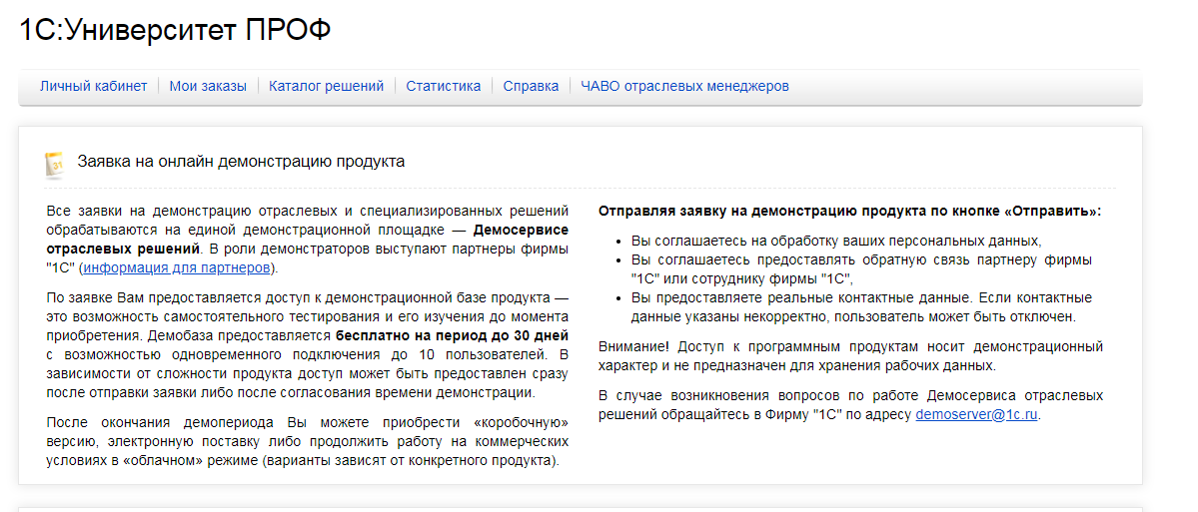
Онлайн демо-доступ (с установленным последним релизом)
https://demo.solutions.1c.ru/portal/index.php?kod=UniversityPROF&type=1
45

Slide 46
Источники информации
Подробную информацию о функциональных возможностях подсистем можно получить на сайте фирмы «1С» и сайте компании «СГУ-Инфоком».
1c.ru
карточка «1С:Университет ПРОФ» - http://solutions.1c.ru/catalog/university-prof
карточка «1С:Университет» - http://solutions.1c.ru/catalog/university
официальное информационное письмо об изменении стоимости и запуске электронных поставок - http://1c.ru/news/info.jsp?id=23782
http://www.sgu-infocom.ru
презентации
перечень вузов, в которых внедрен/внедряется «1С:Университет» и «1С:Университет ПРОФ»
видеозаписи вебинаров
46

Slide 47
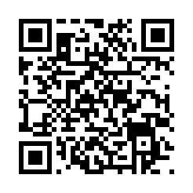
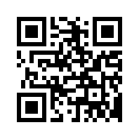
Спасибо за внимание!
ФИРМА «1С»
web: http://solutions.1c.ru/catalog/university-prof
web: http://solutions.1c.ru/catalog/university
тел. +7 (495) 737-92-57
ООО «СГУ-Инфоком»
web: http://sgu-infocom.ru
e-mail: 1с@sgu-infocom.ru 1С-Коннект: ЛК Отраслевые решения линейки 1С:Университет
тел. +7 (499) 700-00-65
47

